Slide 1












Slide 2




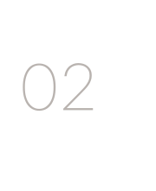
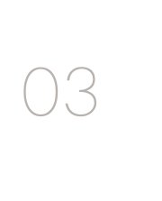
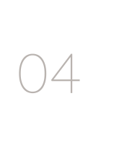

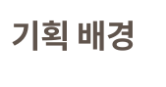
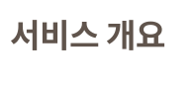
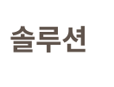
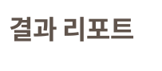
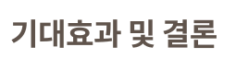
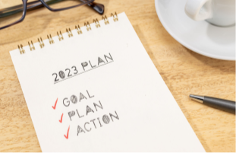




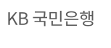
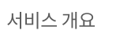
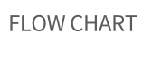
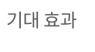
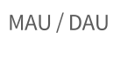
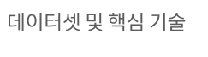
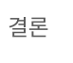
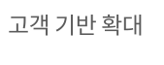
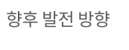
01
모의 평가
모의 영상

Slide 3


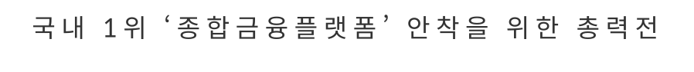



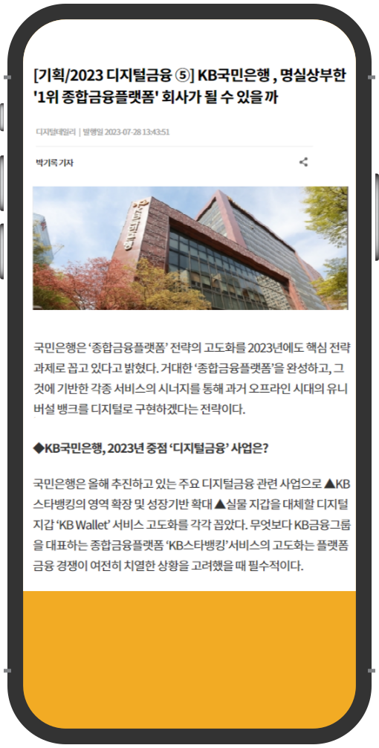



















02

Slide 4
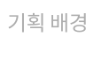


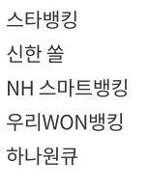



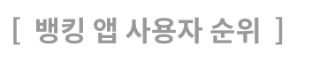


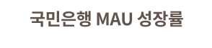

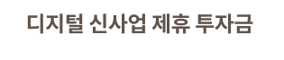
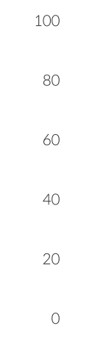
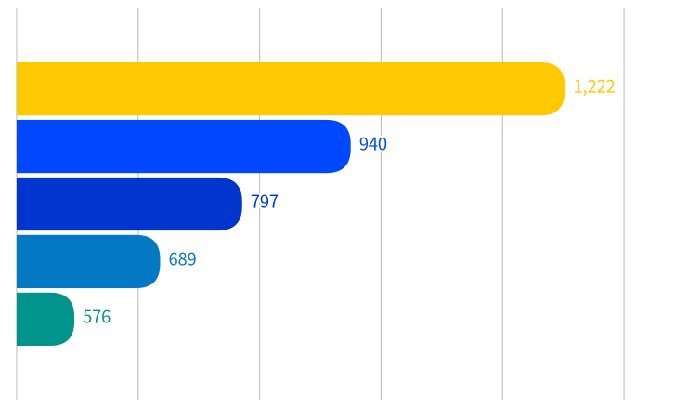

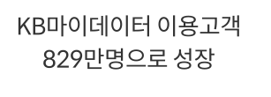
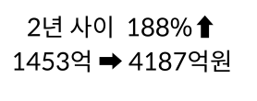
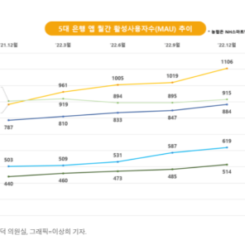
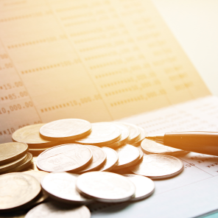
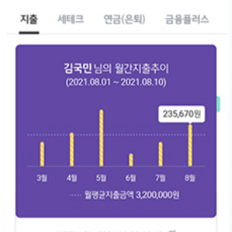





03

Slide 5




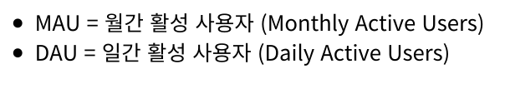
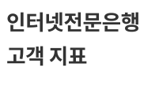
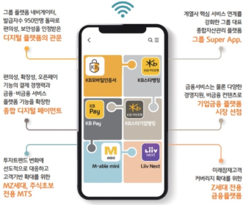
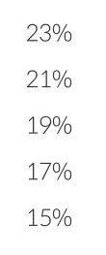
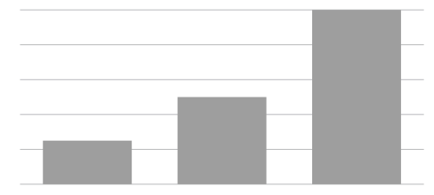
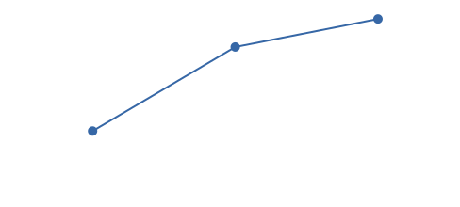
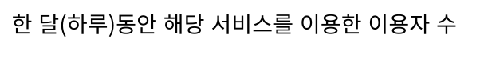
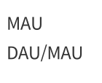
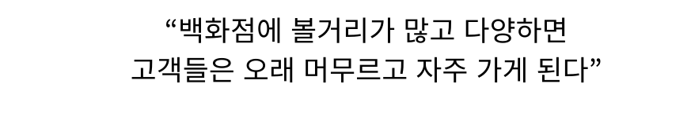






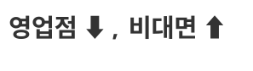
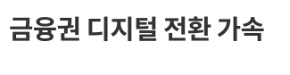
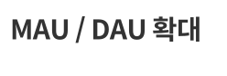


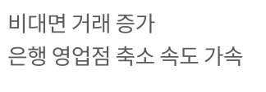
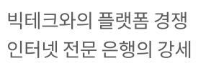
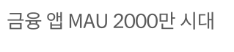
04

Slide 6
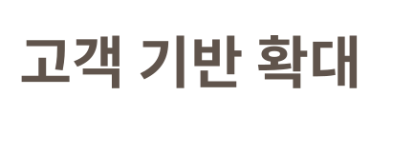
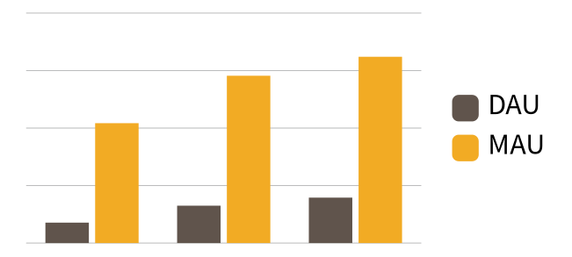
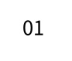























05

Slide 7




















06

Slide 8





07

Slide 9



























08
FLOW CHART

Slide 10
































09

Slide 11


















10

Slide 12















11
09

Slide 13













12

Slide 14






















13

Slide 15

















14

Slide 16












15

Slide 17














16

Slide 18

17
He, Xiangnan, Liao, Lizi, Zhang, Hanwang, Nie, Liqiang, Hu, Xia and Chua, Tat-Seng. "Neural Collaborative Filtering.." Paper presented at the meeting of the WWW, 2017.
남빛하늘, “이창권號 국민카드, ‘KB페이’ 1000만 고객 확보 비결”, 인사이트코리아, 2023.07.14., http://www.insightkorea.co.kr/news/articleView.html?idxno=114835
박기록, "KB국민은행 , 명실상부한 '1위 종합금융플랫폼' 회사가 될 수 있을까", 디지털데일리, 2023.07.28., https://m.ddaily.co.kr/page/view/2023072716575852088
에너지경제신문, “신한금융, 비금융 앱 많이 찾는다…MAU 400만명 눈앞”, 에너지경제, 2023.05.01., https://m.ekn.kr/view.php?key=20230428010007595
유한일, “시중·인터넷은행 ‘뱅킹앱’ 경쟁···디지털 타고 이용률 쭉쭉”, 뉴스투데이, 2023.05.02., https://www.news2day.co.kr/article/20230428500205
정단비, “금융 앱 MAU 2000만 시대···상반기 톱은 '신한'”, 뉴스웨이, 2023.08.10., https://www.newsway.co.kr/news/view?ud=2023081016013505522
홍하나, “인터넷은행은 왜 MAU를 강조할까?”, 바이라인네트워크, 2022.08.07., https://byline.network/2022/08/05-64/
황양택, “은행부터 보험사까지 '디지털 전환' 몰두”, 뉴스토마토, 2023.07.19., https://www.newstomato.com/ReadNews.aspx?no=1194420
WISEAPP, “2022년 국내 은행 앱 순위는?”, 2022.08.24., https://www.wiseapp.co.kr/insight/detail/254

Slide 19


